Slide 1


Kapittel 12 Skatter

Slide 2
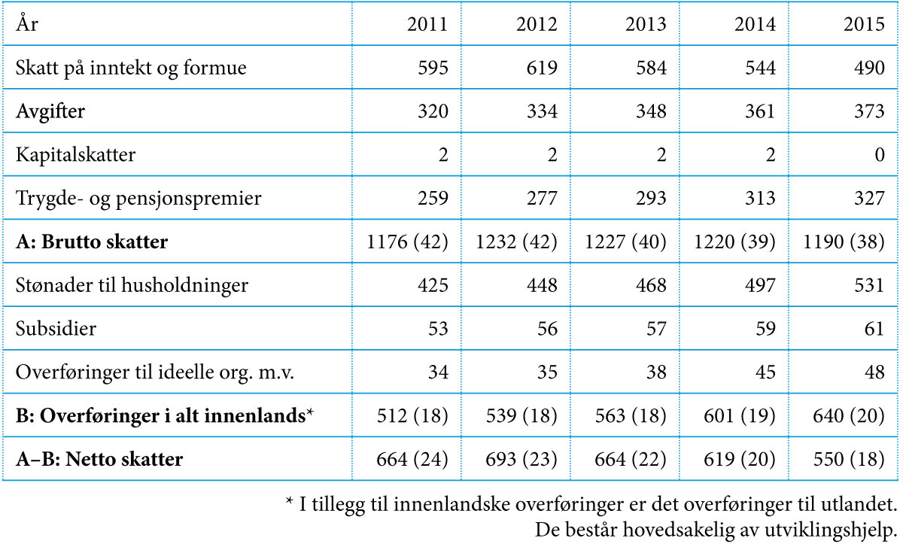
Litt om det norske skattesystemet
Tabell 12.1 Offentlig forvaltning: Skatter og overføringer 2011–2015 i mrd. kr og som prosentandel av bruttonasjonal-produktet (i parentes). Kilde: Statistisk sentralbyrå

Slide 3
Tre sentrale spørsmål
Hvorfor har vi skatter?
Hvorfor er skattesystemet så komplisert?
Hva kjennetegner et godt skattesystem?

Slide 4
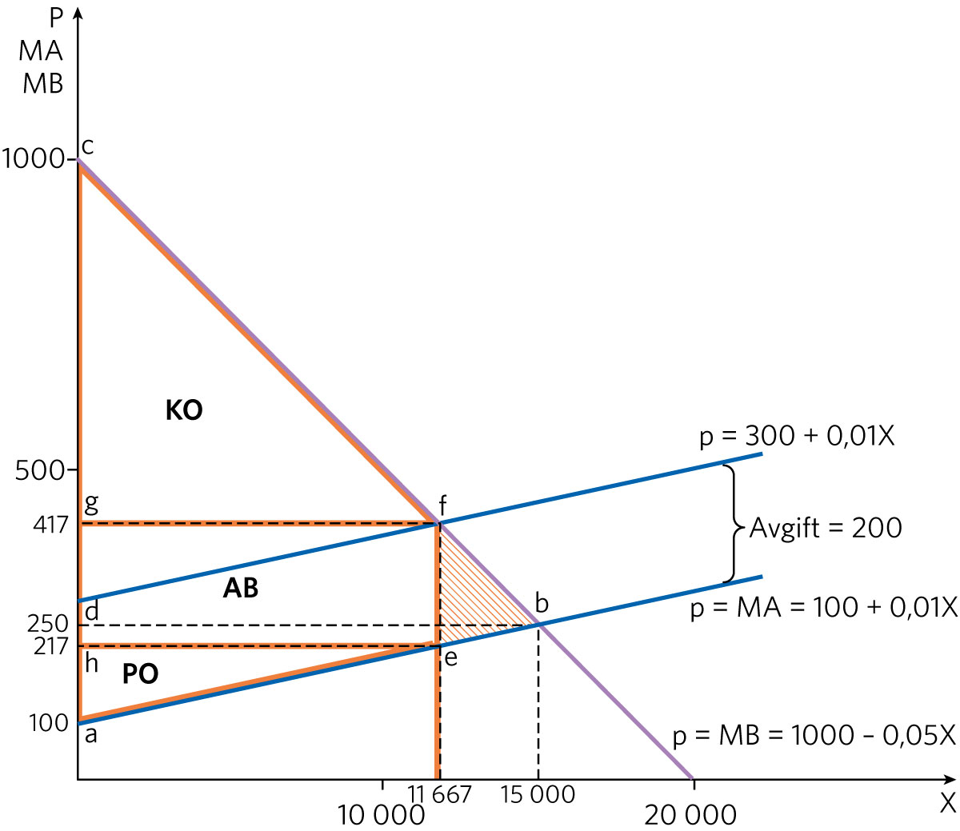
Effektivitets- og fordelingsvirkninger av beskatning
Figur 12.1 Markeds- og samfunnsøkonomiske virkninger av en stykkavgift på et konsumgode

Slide 5
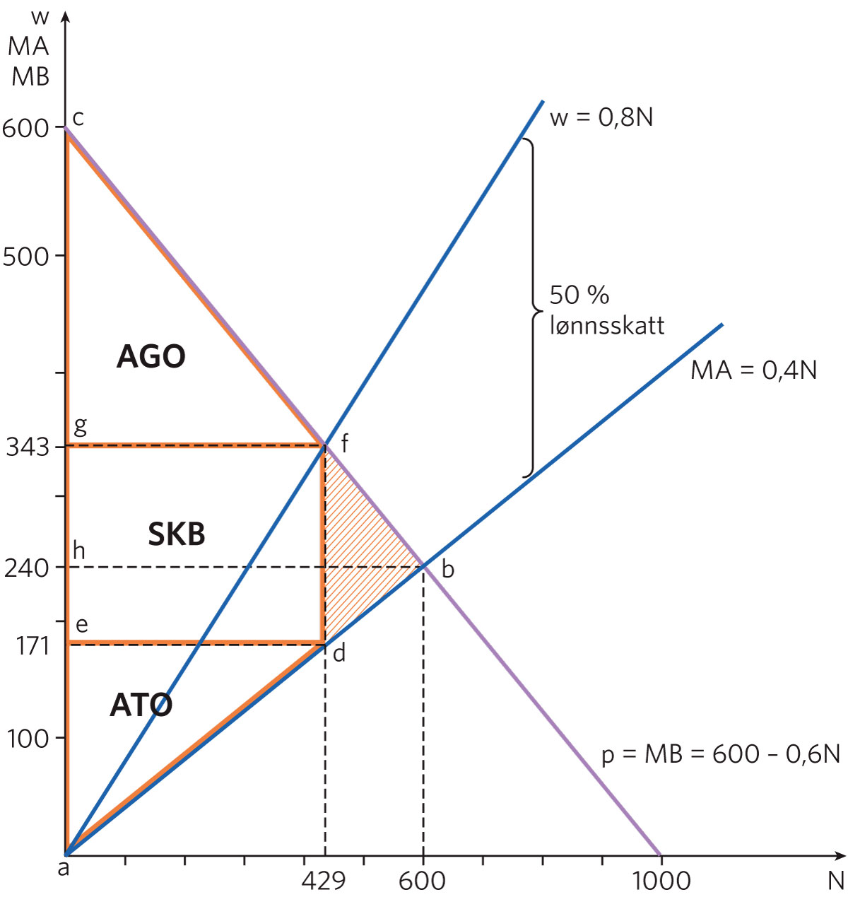
Eksempel på en inntektsskatt
Figur 12.2 Virkninger av en lønnsskatt

Slide 6
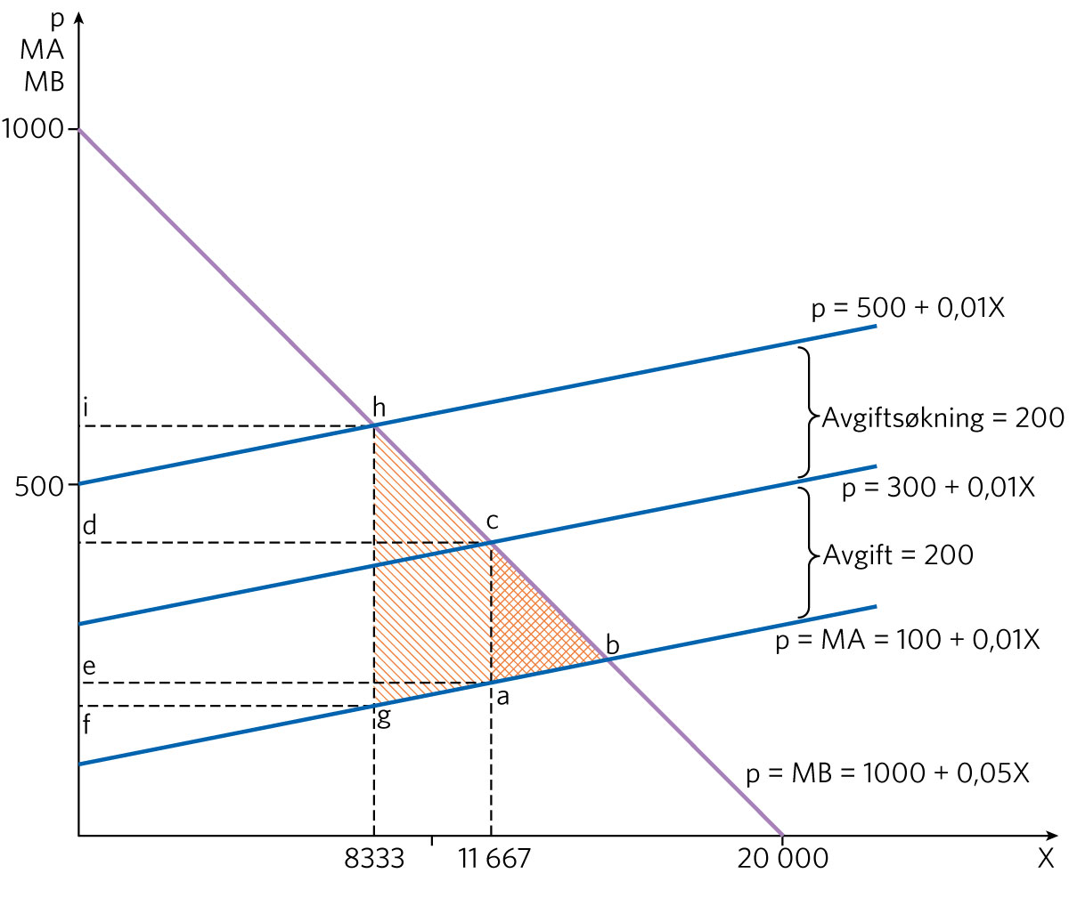
Betydningen av et bredt skattegrunnlag
Figur 12.3 Virkningene av en økning i en avgiftssats

Slide 7
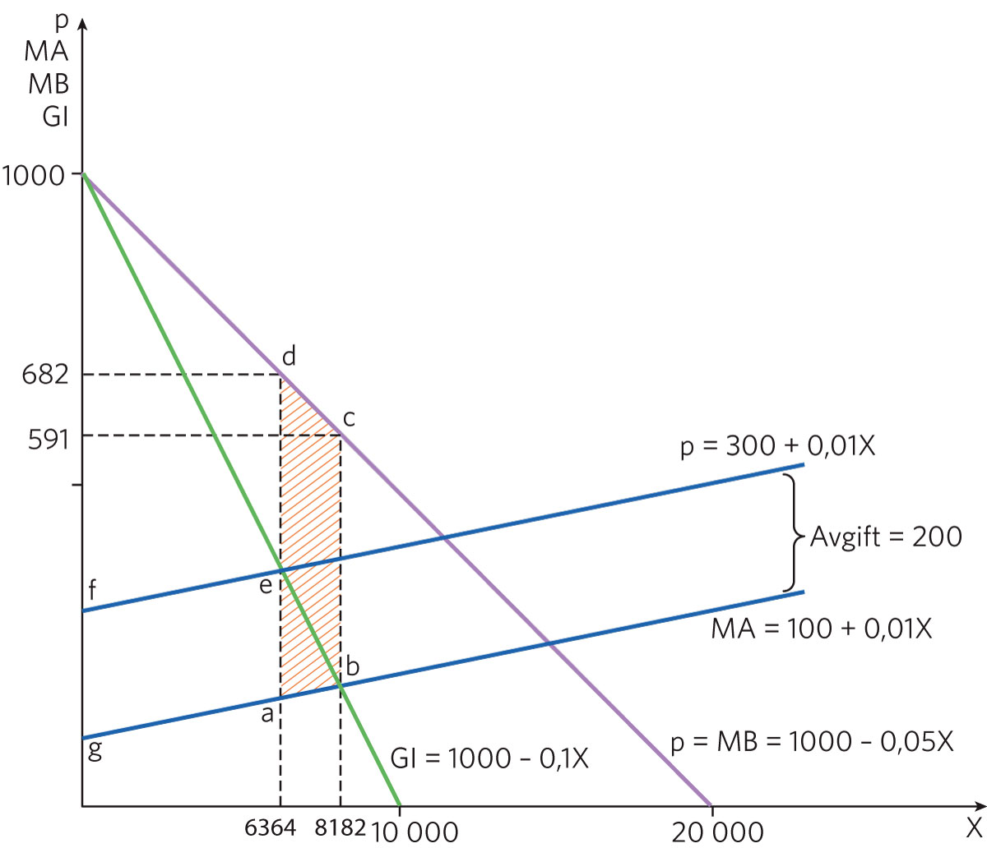
Virkningene av en avgift i tilfelle monopol
Figur 12.4 Virkningene av en avgift i tilfelle monopol

Slide 8
Skatteplanlegging og skatteunndragelse

